Slide 1

bootstrap 快速响应式开发

Slide 2
分享内容
什么是Bootstrap
布局
组件
插件
定制
核心功能
核心功能
用它来做点什么

Slide 3
What is bootstrap?
Bootstrap是一个用于构建响应式网站的前端框架
它由Twitter的设计师Mark Otto和Jacob Thornton合作开发，是一个CSS/HTML/JAVASCRIPT框架。
用于开发响应式布局、移动设备优先的 WEB 项目。
Notes:
当时，他们面临着为公司内部提供一套标准化的前端开发工具的需求

Slide 4

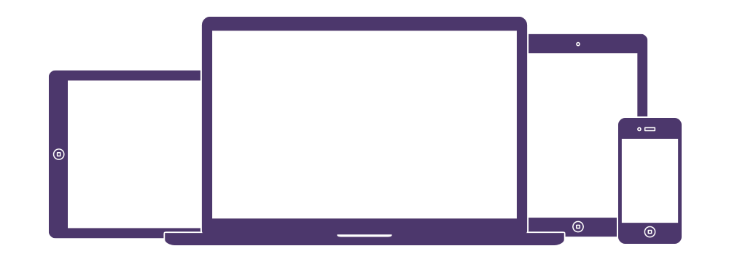
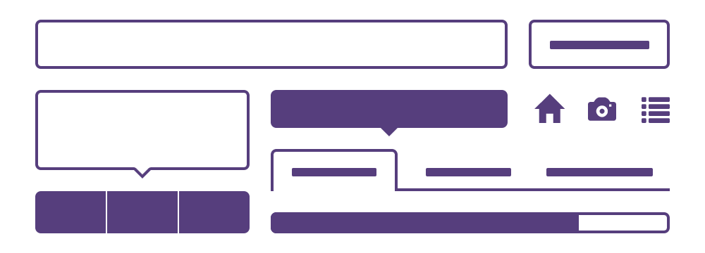
特点
预处理脚本
一个框架、多种设备
特性齐全
Notes:
预处理脚本
虽然可以直接使用 Bootstrap 提供的 CSS 样式表，不要忘记 Bootstrap 的源码是基于最流行的 CSS 预处理脚本 - Less 和 Sass 开发的。你可以采用预编译的 CSS 文件快速开发，也可以从源码定制自己需要的样式。
一个框架、多种设备
你的网站和应用能在 Bootstrap 的帮助下通过同一份代码快速、有效适配手机、平板、PC 设备，这一切都是 CSS 媒体查询（Media Query）的功劳。
特性齐全
Bootstrap 提供了全面、美观的文档。你能在这里找到关于 HTML 元素、HTML 和 CSS 组件、jQuery 插件方面的所有详细文档。

Slide 5
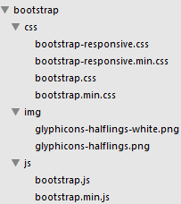
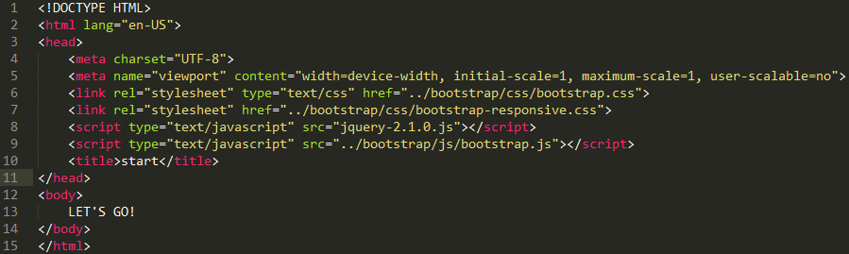
准备工作
基本样式以及响应式样式
图片精灵、小icon
13个js插件集合

Slide 6
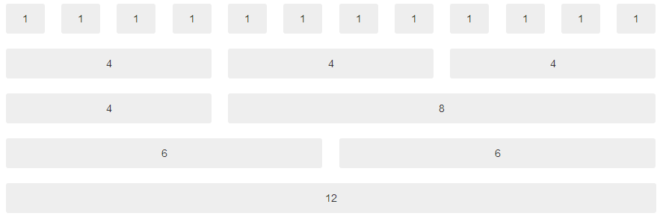
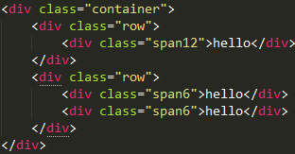
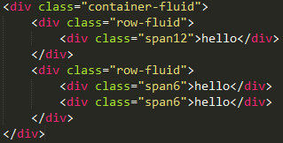
网格式布局
Notes:
1）“行（row）”必须包含在 .container （固定宽度）或 .container-fluid （100% 宽度）中，以便为其赋予合适的排列（aligment）和内补（padding）。
2）通过“行（row）”在水平方向创建一组“列（column）”。
3）你的内容应当放置于“列（column）”内，并且，只有“列（column）”可以作为行（row）”的直接子元素。
Offset可以移动“列”

Slide 7
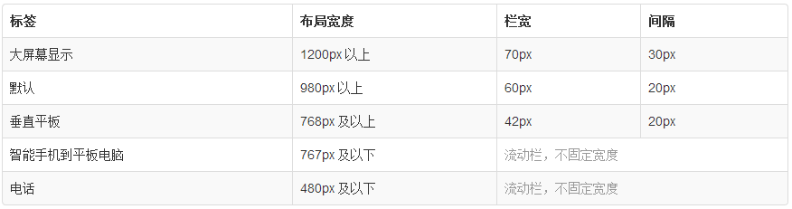
响应式布局
会改变网格栏的宽度
需要的时候会使用堆砌来代替浮动显示。
为设备设置合适的文字大小。

Slide 8
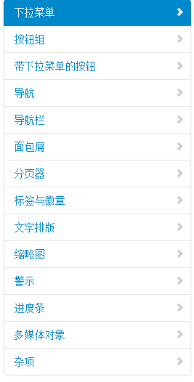

组件
无数可复用的组件，包括字体图标、下拉菜单、导航、警告框、弹出框等更多功能。

Slide 9
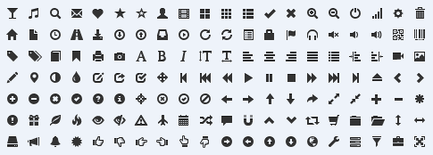
Css Sprite

Slide 10
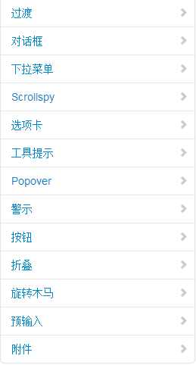
javascript插件
让 Bootstrap 的组件活起来，现有一共有 13 个 jQuery 插件。
bootstrap.js集合了这些插件，也可以单独的引用某个插件的js

Slide 11
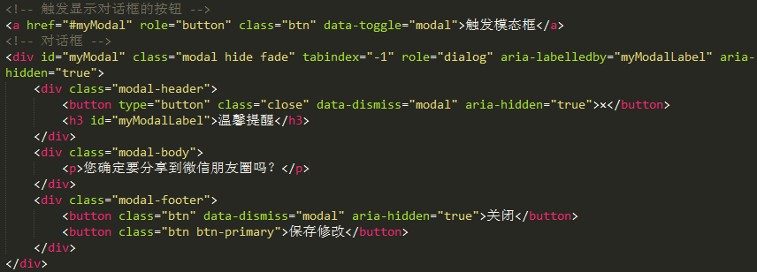
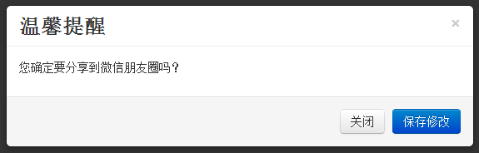
模态框

Slide 12
定制
Bootstrap 组件
Less 变量
JQuery 插件
定制一份属于你自己的 Bootstrap 版本
定制链接（中文版）http://v3.bootcss.com/customize/

Slide 13
总结
从中学习到：
前端开发标准化
特效实现
熟悉grunt、less、sass的使用
我们能用它来干点什么?
Demo展示
Notes:
面临着为公司内部提供一套标准化的前端开发工具的需求

Slide 14
Thank you!

